Slide 1



Niveau
Niveau
Mathématiques
2AC
Semestre 1 - Période 2
Leçon 4
Fonctions affines
Tâche 6
Tracer le graphe de la fonction 𝒚=𝒂𝒙+𝒃 (𝒂>𝟎) à partir de sa pente et de son ordonnée à l’origine

Slide 2









Banque des icones utilisées dans les slides
Slide réservé à l’enseignant
Consignes et explications données aux élèves (à dire à haute voix)
L’élève prête l’attention à l’enseignant
L’élève lève la main avant de répondre
L’élève utilise l’ardoise pour répondre
L’élève recopie la correction sur le livret
Pratique autonome
Pratique guidée en binôme

Slide 3

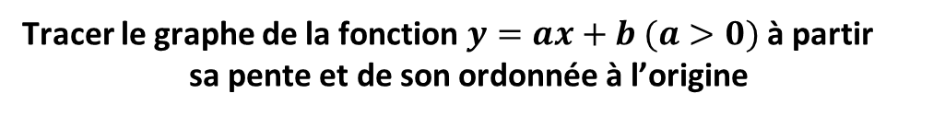

Repérage dans la semaine
Séance 1
Tracer le graphe de la fonction $y=ax+b$à partir du graphe de la fonction $y=ax$
Séance 2
Tracer le graphe de la fonction $y=ax+b (a>0)$à partir de sa pente et de son ordonnée à l’origine
Séance 3
Tracer le graphe de la fonction $y=ax+b (a<0)$à partir de sa pente et de son ordonnée à l’origine
Séance 4
Déterminer l’équation d’une droite $y=ax+b (a>0)$à partir de sa pente et de son ordonnée à l’origine.
Séance 5
Déterminer l’équation d’une droite $y=ax+b (a<0)$à partir de sa pente et de son ordonnée à l’origine.

Slide 4

Structure de la séance
1
Ouverture de la séance
10 min
2
Modelage
10 min
3
Pratique guidée collective (VdC)
10 min
4
Pratique guidée en binôme
10 min
5
Pratique autonome
12 min
6
Clôture
3 min

Slide 5





Matériel nécessaire
Matériel de l’élève

Slide 6


Une banque des bons et mauvais comportements
Bons comportements
Mauvais comportements
J’oublie
mon ardoise

Slide 7

Contrôler les cahiers
et corriger l'exercice maison
6 min

Slide 8
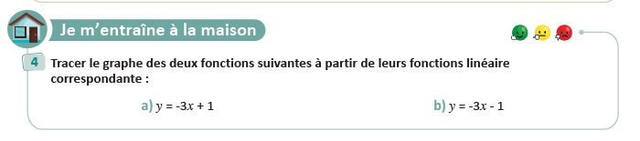
On commence par la correction de l’exercice maison de la séance précédente.
L’enseignant contrôle les réalisations d’un échantillon d’élèves avant de passer à la correction au tableau
Page 77

Slide 9

Activité rituelle
3 min

Slide 10

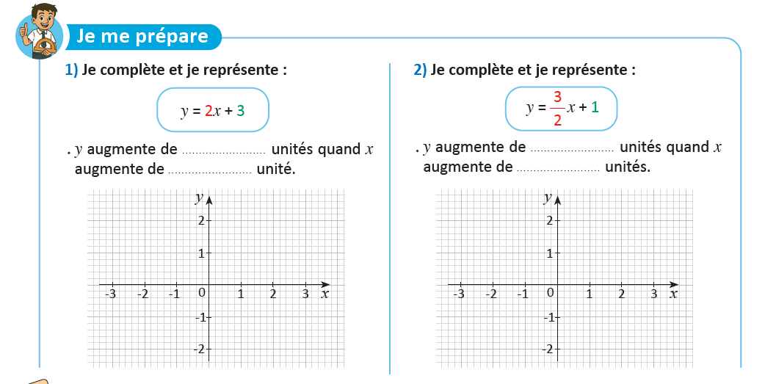
Compléter et représenter dans chacun des cas suivants:
O
L’enseignant lit la question et souligne que le point de départ doit être A
A(-2,-1)
A(-2,-2)

Slide 11
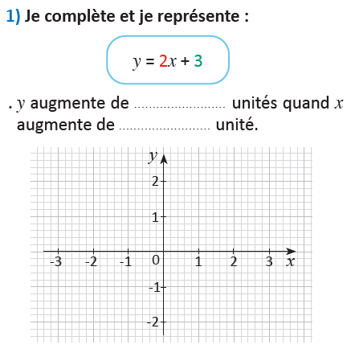
Voici la réponse de la première question :
O
L’enseignant affiche et explique la réponse.
deux
une
B(-1,1)
A(-2,-1)

Slide 12
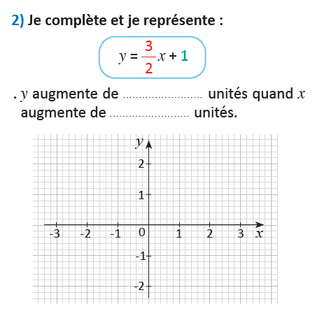
Voici la réponse de la deuxième question :
O
L’enseignant affiche et explique la réponse.
trois
deux
B(0,1)
A(-2,-2)

Slide 13

Déclaration de l’objectif
de la séance
1 à 2 min

Slide 14

Exprimez vos avis
O
L’enseignant donne 30s aux élèves pour réfléchir, puis invite deux ou trois d'entre eux à répondre.
On considère la fonction affine suivante :
$$y =3x +2$$
On veut tracer le graphe de cette fonction à partir de sa pente et de son ordonnée à l’origine
Comment va-t-on procéder?

Slide 15
A la fin de cette séance, vous serez capables de :
O
L’enseignant déclare l’objectif.
Tracer le graphe de la fonction 𝒚=𝒂𝒙+𝒃 (𝒂>𝟎) à partir de sa pente et de son ordonnée à l’origine

Slide 16



Tâche principale
10 min

Slide 17


Je commence par définir la pente du graphe d’une fonction affine:
M
L’enseignant lit et explique les étapes
Je considère la fonction affine définie par : $y = 2x + 1$
Le taux de variation de la fonction $y = 2x + 1 est:$
$$2$$
Je dis que la pente du graphe de la fonction $y = 2x + 1$ est :
$$2$$

Slide 18


Je commence par définir la pente du graphe d’une fonction affine:
M
L’enseignant lit et explique les étapes
Je considère la fonction affine définie par :$y = \frac{2}{3}x +4$
Le taux de variation de la fonction $y = \frac{2}{3}x +4 est:$
$$\frac{2}{3}$$
Je dis que la pente du graphe de la fonction $:y = \frac{2}{3}x +4$est:
$$\frac{2}{3}$$

Slide 19
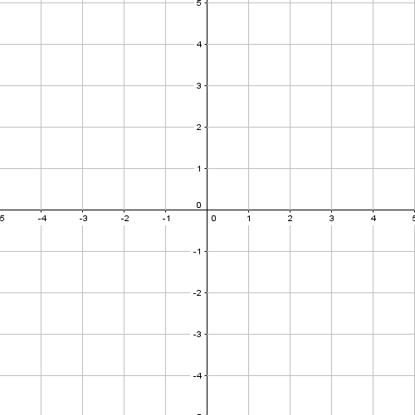
Maintenant je vais définir l’ordonnée à l’origine du graphe d’une fonction affine:
M
L’enseignant lit et explique les étapes
Je considère la fonction affine définie par : $y = 2x + 1$
Pour $x=0 ,$on a: $y=$2$×0+1=1$
Le point A(0,1) est un point du graphe
A(0,1)
Je dis que 1 est l’ordonnée à l’origine du graphe
de la fonction $y = 2x + 1.$

Slide 20
Je vais faire la même chose pour le deuxième exemple:
M
L’enseignant lit et explique les étapes
Je considère la fonction affine définie par : $y = \frac{2}{3}x +4$
Pour $x=0 ,$on a: $y=\frac{2}{3}×0+4=4$
A(0,4)
Le point A(0,4) est un point du graphe
Je dis que 4 est l’ordonnée à l’origine
du graphe de la fonction $y =\frac{2}{3}x +4.$

Slide 21
Complétez
VdC
L'enseignant choisit au hasard cinq élèves pour justifier oralement leurs réponses.
1) On considère la fonction affine définie par : $y =5x −2$
la pente du graphe de la fonction $y =5x −2$est :……..

Slide 22

Voici la bonne réponse:
VdC
L'enseignant choisit au hasard quatre élèves pour justifier oralement leurs réponses.
1) On considère la fonction affine définie par : $y =5x −2$
la pente du graphe de la fonction $y =5x −2$est :
$$5$$

Slide 23
Complétez:
VdC
L'enseignant choisit au hasard cinq élèves pour justifier oralement leurs réponses.
2) On considère la fonction affine définie par : $y =\frac{5}{4}x+3$
la pente du graphe de la fonction $y =\frac{5}{4}x+3$ est :……….

Slide 24
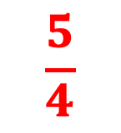
Voici la bonne réponse:
VdC
L'enseignant choisit au hasard quatre élèves pour justifier oralement leurs réponses.
2) On considère la fonction affine définie par : $y =\frac{5}{4}x+3$
$$\frac{5}{4}$$
la pente du graphe de la fonction $y =\frac{5}{4}x+3$est :

Slide 25
Complétez:
VdC
L'enseignant choisit au hasard cinq élèves pour justifier oralement leurs réponses.
3) On considère la fonction affine définie par : $y =x+\frac{1}{2}$
la pente du graphe de la fonction$y =x+\frac{2}{3}$est :……….

Slide 26

Voici la bonne réponse:
VdC
L'enseignant choisit au hasard quatre élèves pour justifier oralement leurs réponses.
3) On considère la fonction affine définie par : $y =x+\frac{1}{2}$
la pente du graphe de la fonction$y =x+\frac{1}{2}$est :
$$1$$

Slide 27
Complétez:
VdC
L'enseignant choisit au hasard quatre élèves pour justifier oralement leurs réponses.
On considère la fonction affine définie par : $y =5x −2$
L’ordonnée à l’origine du graphe de la fonction $y =5x −2$est :……….

Slide 28

Voici la bonne réponse:
VdC
L'enseignant choisit au hasard quatre élèves pour justifier oralement leurs réponses.
On considère la fonction affine définie par : $y =5x −2$
L’ordonnée à l’origine du graphe de la fonction $y =5x −2$est :
$$−2$$
A(0,-2)

Slide 29
Complétez:
VdC
L'enseignant choisit au hasard quatre élèves pour justifier oralement leurs réponses.
2) On considère la fonction affine définie par : $y =\frac{5}{4}x+3$
L’ordonnée à l’origine du graphe de la fonction $y =\frac{5}{4}x+3$est : ………..

Slide 30

Voici la bonne réponse:
VdC
L'enseignant choisit au hasard quatre élèves pour justifier oralement leurs réponses.
2) On considère la fonction affine définie par : $y =\frac{5}{4}x+3$
L’ordonnée à l’origine du graphe de la fonction $y =\frac{5}{4}x+3$est :
$$3$$
A(0,3)

Slide 31
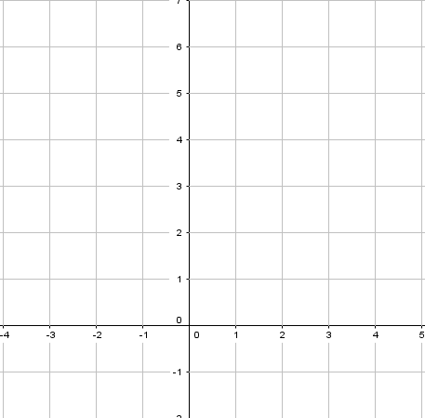

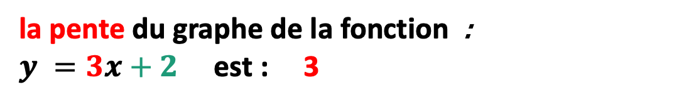
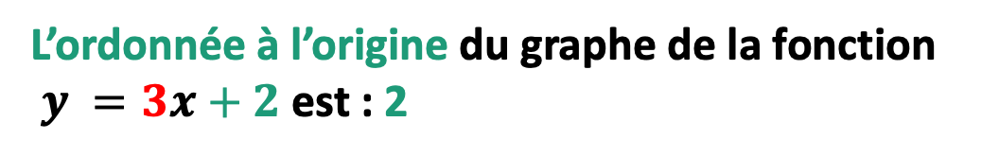
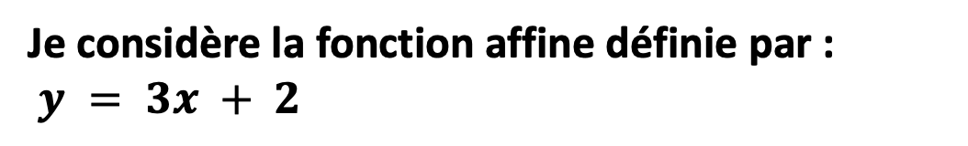
Je commence par l’exemple 1:
M
L’enseignant lit et explique les étapes
Exemple 1
Je considère la fonction affine définie par :
$y = 3x + 2$
$$y=3x+2$$
L’ordonnée à l’origine du graphe de la fonction
$y =3x+2$ est : 2
(1,5)
(0 ; 2) est un point du graphe.
+3
la pente du graphe de la fonction :
$y =3x+2$ est : 3
(0,2)
+1
y augmente de 3 unités quand x augmente de 1 unité.
(0 + 1 ; 2 + 3) = (1 ; 5) est aussi un point du graphe.

Slide 32
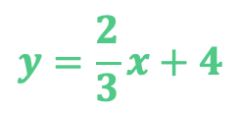
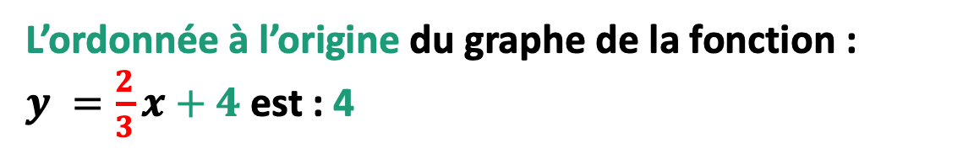
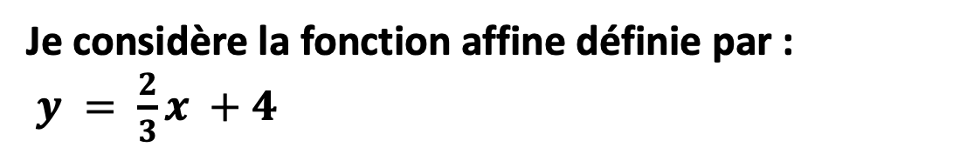
Maintenant l’exemple 2:
M
L’enseignant lit et explique les étapes
Exemple 2
Je considère la fonction affine définie par :
$y = \frac{2}{3}x +4$
(3,6)
L’ordonnée à l’origine du graphe de la fonction :
$y =\frac{2}{3}x+4$est : 4
+2
(0,4)
+3
(0 ; 4) est un point du graphe.
la pente du graphe de la fonction $y =\frac{2}{3}x+4$est : $\frac{2}{3}$
$$y=\frac{2}{3}x+4$$
y augmente de 2 unités quand x augmente de 3 unités.
(0 +3; 4 + 2) = (3 ; 6) est aussi un point du graphe.

Slide 33
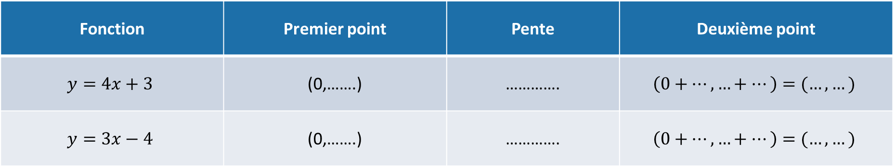
Complétez:
VdC
L'enseignant choisit au hasard quatre élèves pour justifier oralement leurs réponses.
Fonction | Premier point | Pente | Deuxième point
$$y=4x+3$$ | (0,…….) | …………. | $$\left(0+…,…+…\right)=(…,…)$$
$$y=3x−4$$ | (0,…….) | …………. | $$\left(0+…,…+…\right)=(…,…)$$

Slide 34
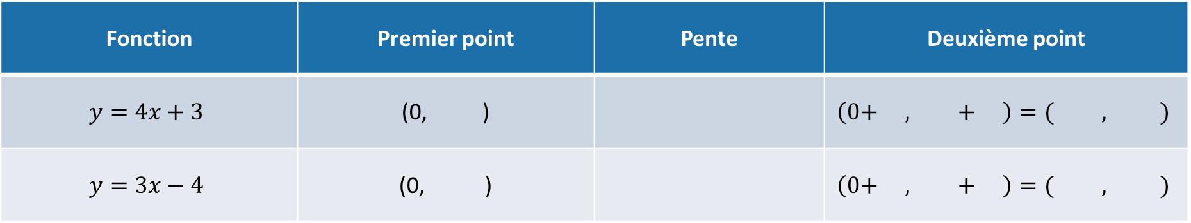
Voici les réponses:
VdC
L'enseignant choisit au hasard quatre élèves pour justifier oralement leurs réponses.
Fonction | Premier point | Pente | Deuxième point
$$y=4x+3$$ | (0, ) |  | $$\left(0+ , + \right)=( , )$$
$$y=3x−4$$ | (0, ) |  | $$\left(0+ , + \right)=( , )$$
3
4
1
3
4
1
7
-4
3
1
-4
3
1
-1

Slide 35
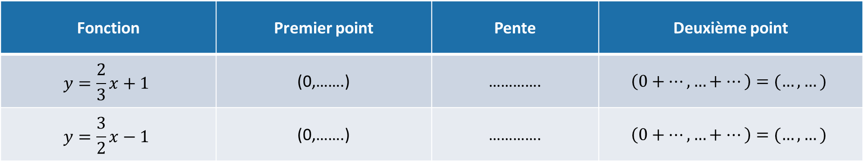
Complétez:
VdC
L'enseignant choisit au hasard quatre élèves pour justifier oralement leurs réponses.
Fonction | Premier point | Pente | Deuxième point
$$y=\frac{2}{3}x+1$$ | (0,…….) | …………. | $$\left(0+…,…+…\right)=(…,…)$$
$$y=\frac{3}{2}x−1$$ | (0,…….) | …………. | $$\left(0+…,…+…\right)=(…,…)$$

Slide 36


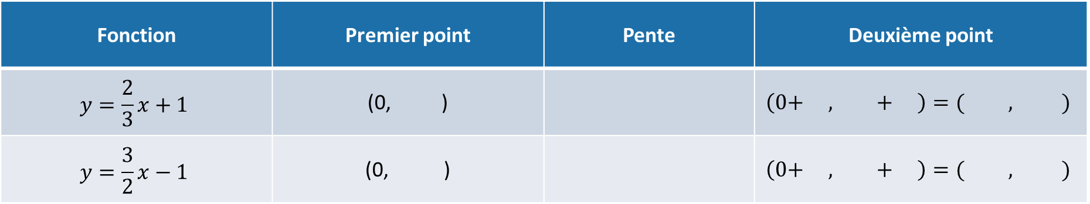
Voici les réponses
VdC
L'enseignant choisit au hasard quatre élèves pour justifier oralement leurs réponses.
Fonction | Premier point | Pente | Deuxième point
$$y=\frac{2}{3}x+1$$ | (0, ) |  | $$\left(0+ , + \right)=( , )$$
$$y=\frac{3}{2}x−1$$ | (0, ) |  | $$\left(0+ , + \right)=( , )$$
$$\frac{2}{3}$$
3
1
2
3
1
3
-1
$$\frac{3}{2}$$
2
-1
3
2
2

Slide 37
Pratique guidée en binôme
10 min

Slide 38

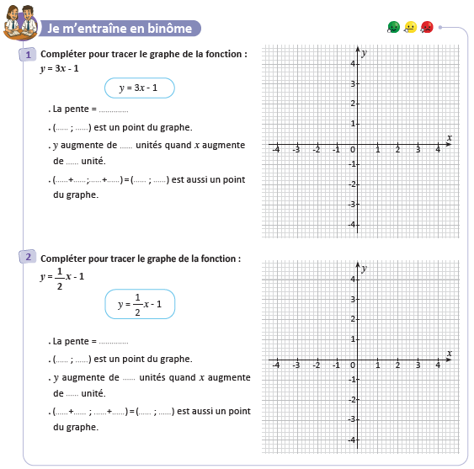
Travaillez individuellement puis discutez en binômes vos réponses. Avant de commencer, corrigez les données de
l’exercice sur vos livrets
L'enseignant accorde 2 min au travail individuel puis une minute à la discussion. Il circule pour contrôler et donner des indications en cas de besoin.
Page 81

Slide 39
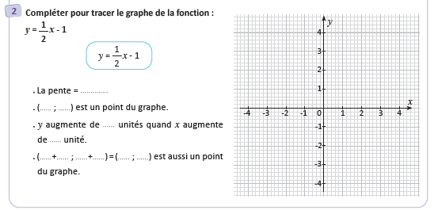


Prenez la correction sur vos livrets.
L’enseignant explique la réponse et donne 30s aux élèves pour recopier la correction sur les livrets.
$$y=\frac{1}{2}x−1$$
$$\frac{1}{2}$$
(2,0)
0
-1
1
(0,-1)
+1
2
+2
0
2
-1
1
2
0

Slide 40
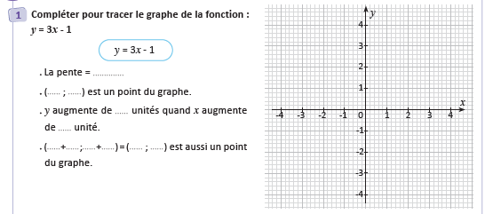

Prenez la correction sur vos livrets.
L’enseignant explique la réponse et donne 30s aux élèves pour recopier la correction sur les livrets.
$$y=3x−1$$
(1,2)
3
0
-1
+3
3
1
(0,-1)
-1
3
+1
0
1
1
2

Slide 41
Pratique autonome :
Travail individuel et défi
12 min

Slide 42
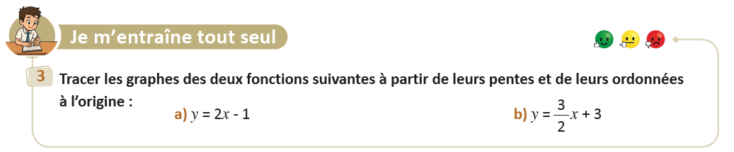
Prenez vos livrets et vos crayons, puis répondez individuellement aux exercices. Vous avez 10 min.
PA
L’enseignant vérifie les productions des élèves, donne une aide individuelle en cas de besoin et oriente les élèves ayant terminé vers le défi.
Page 81

Slide 43

Le temps est terminé. Voyons ensemble la solution des exercices.
PA
L’enseignant accorde 5 min pour donner l’occasion aux élèves de présenter leurs productions et corrige au tableau.
Temps Écoulé

Slide 44

Clôture
3 min

Slide 45
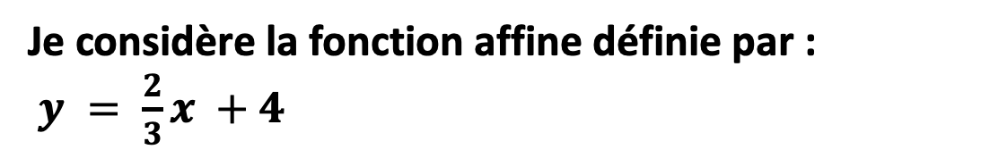
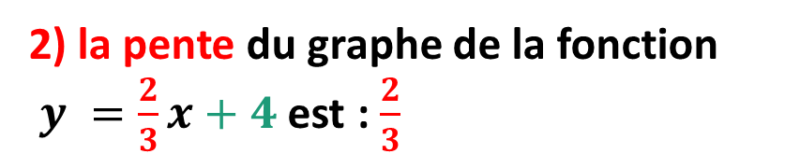
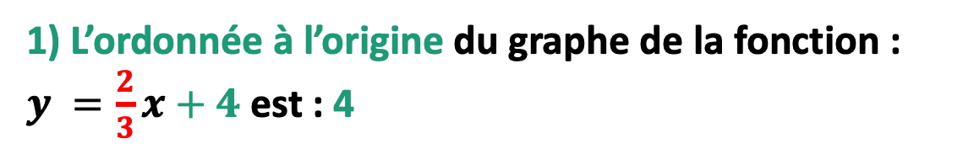
Dans cette séance nous avons appris :
M
C
L’enseignant invite les élèves à rappeler ce qu’ils ont appris, puis présente une synthèse de la séance.
Tracer le graphe de la fonction 𝒚=𝒂𝒙+𝒃 (𝒂>𝟎) à partir de sa pente et de son ordonnée à l’origine
(3,6)
Je considère la fonction affine définie par :
$y = \frac{2}{3}x +4$
+2
1) L’ordonnée à l’origine du graphe de la fonction :
$y =\frac{2}{3}x+4$est : 4
(0,4)
+3
2) la pente du graphe de la fonction
$y =\frac{2}{3}x+4$est : $\frac{2}{3}$
$$y=\frac{2}{3}x+4$$
(0 +3; 4 + 2) = (3 ; 6) est aussi un point du graphe.

Slide 46
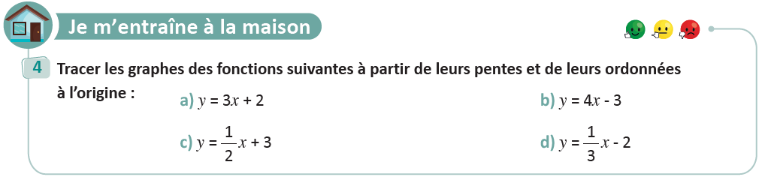
Exercice à préparer à la maison pour la prochaine séance
C
L’enseignant incite les élèves à faire l’exercice à la maison, puis clôt la séance..
Page 81

Slide 47

Fin de la séance

